Slide 1



Slide 2


YOİKK TİCARET ÇALIŞMA GRUBU
GÜMRÜKLER GENEL MÜDÜRLÜĞÜ
.
“DIŞ TİCARET İŞLEMLERİNDE KARŞILAŞILAN TÜM MALİYETLER VE İŞLEM SÜRELERİNİN TESPİTİ AMACIYLA BİR ANALİZ ÇALIŞMASININ YAPILMASI" BAŞLIKLI EYLEM

Slide 3
SUNUM İÇERİĞİ
Konuya İlişkin Çalışmalar
Yatırım Ortamının İyileştirilmesi Amacıyla Bazı Kanunlarda Değişiklik Yapılmasına Dair 7099 Sayılı Kanun İle Verilen Görev Ve Bu Kapsamda Yapılan Çalışmalar
01-02 Kasım 2018 Tarihli Çalıştay
Dış Ticaret İstatistikleri
Dış Ticaret İşlemlerinde Yer Alan Aktörler, Kavramlar ve Kurumlar
Dış Ticaret İşlemelerinde Düzenlenen Belgeler
Bakanlığımızca Yapılan Çalışmalar ve Projeler
Öneriler

Slide 4
KONUYA İLİŞKİN ÇALIŞMALAR
YATIRIM ORTAMININ İYİLEŞTİRİLMESİ AMACIYLA BAZI KANUNLARDA DEĞİŞİKLİK YAPILMASINA DAİR 7099 SAYILI KANUN İLE VERİLEN GÖREV VE BU KAPSAMDA YAPILAN ÇALIŞMALAR
TİCARETİN KOLAYLAŞTIRILMASI KOORDİNASYON KOMİTESİ ÇALIŞMALARI
01-02 KASIM 2018 TARİHLİ ÇALIŞTAYIMIZ
CUMHURBAŞKANLIĞI STRATEJİ VE BÜTÇE BAŞKANLIĞININ KOORDİNASYONUNDA YÜRÜTÜLEN 27 EKİM 2018 TARİHLİ VE 30578 SAYILI MÜKERRER RESMÎ GAZETE’DE YAYIMLANARAK 2019 YILI CUMHURBAŞKANLIĞI YILLIK PROGRAMINA DAHİL EDİLEN 364 NOLU TEDBİR

Slide 5
Yatırım Ortamının İyileştirilmesi Amacıyla Bazı Kanunlarda Değişiklik Yapılmasına Dair 7099 sayılı Kanun
T.C. Ulaştırma ve Altyapı Bakanlığının yetki ve görev alanındaki hususlar
5.000 TL Usulsüzlük Cezası
Deniz ve havalimanlarında «gümrük iş ve işlemleriyle bağlantılı» hizmetlerde azami ücret düzenlemesi
Özelleştirme uygulamaları çerçevesinde yapılan sözleşmelerde yer alan düzenlemeler
Getirdikleri
İstisnalar

Slide 6
Yatırım Ortamının İyileştirilmesi Amacıyla Bazı Kanunlarda Değişiklik Yapılmasına Dair 7099 sayılı Kanun
Liman Giderleri
Kılavuzluk
Elleçleme Giderleri
Yükleme-Boşaltma
Kamunun Aldığı Paylar
Demirleme
Römorkörcülük
Palamar
Barınma
Atık Alım
Yakıt
Kumanya ve Su
Elektrik
Güvenlik (ISPS)
Konteyner Yük İstasyonu Giderleri
Konteyner Yük İstasyonu Giderleri
Terminal
Liman İçi Aktarma
Ardiye
Tam Muayene
Kısmi Muayene
X-Ray
Numune Alma
Tartım (Gümrük)
Konteyner İç Dolum-Boşaltım
Mühür Takma-Sökme
Dokümantasyon
Yük Bağlama-Çözme (Lashing-Unlashing)
Kont.Bakım/ Fumigasyon
Konteyner Etiketleme
Araç ve Ekipman Kiralama
İşgaliye
Fotoğraf, Radyasyon Ölçüm, Teknik Destek, Branda Örtme vb.
Yük Shifting
Limbo
Ambar Kapağı Açma-Kapama
Konteyner İstif Sağlamlaştırma-Çözme (Twistlock)
Tartım (SOLAS)
Fener Resmi
Liman Rüsumu
Gemi Sağlık Rüsumu
DTO Gemi Harcı
DTO Navlun Harcı
Bakanlığımızca Yürütülen Çalışmalar
LİMANLARDAKİ ÜCRET KALEMLERİ
Tamamlandı
Deniz Limanları için:
2019/8 sayılı Genelge
tam muayene,
kısmi muayene
X-Ray,
numune alma
tartım
Devam Ediyor
Havalimanları için:
2017/10 sayılı Genelgenin gözden geçirilmesi
T.C. Ulaştırma ve Altyapı Bakanlığınca Yürütülen Çalışmalar
Devam Ediyor
Kıyı Tesislerinde Verilen Hizmet Kalemlerinin Belirlenmesi ve Uygulanmasına İlişkin Tebliğ Taslağı

Slide 7
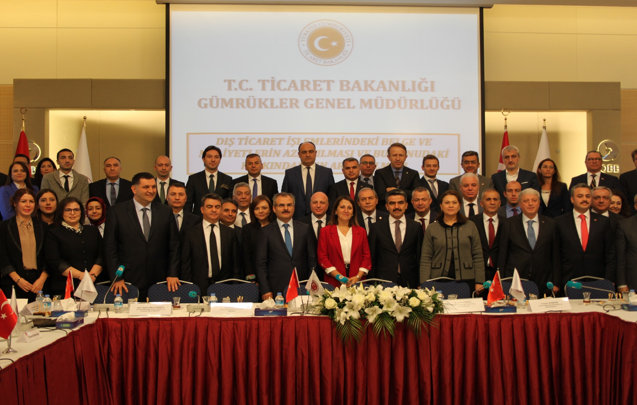
01-02 KASIM 2018 TARİHLİ ÇALIŞTAY

Slide 8
01-02 KASIM 2018 TARİHLİ ÇALIŞTAY
Dış ticaret işlemlerinde talep edilen ve elektronik ortama aktarılan belgeler ile henüz elektronik ortama aktarılmamış diğer tüm belgeler tespit edilmeye;
İthalat ve ihracat işlemleri esnasında çeşitli adlar altında kamu kurum ve kuruluşları, özel sektör ve sivil toplum kuruluşlarınca sağlanan hizmetlere ilişkin veriler (ücret, hizmetin türü, kim tarafından sağlandığı, süre…vb.) elde edilmeye;
Çalışılmıştır.
Dış ticaret işlemlerindeki maliyetlere yönelik tüm yapı ayrıntılarıyla bir envanter çalışmasına bağlanmıştır.
Çalıştaya Bakanlığımızın merkez ve taşra olmak üzere ilgili tüm birimlerinin yanı sıra, 20 farklı kamu kurum ve kuruluşu, 24 farklı özel sektör ve sivil toplum kuruluşunu temsilen 170’e yakın kişi katılım sağlamıştır.
Çalıştay akabinde, Bakanlığımızın önerileri ve alınan kararlara ilişkin sonuç raporu da hazırlanmış ve tüm ilgili taraflarla paylaşılmıştır

Slide 9

DIŞ TİCARET İSTATİSTİKLERİ

Slide 10
DIŞ TİCARET İSTATİSTİKLERİ
 | 2014 | 2015 | 2016 | 2017 | 2018 | 2019
 |  |  |  |  |  | (Ocak-Eylül)
İhracat (Milyon $) | 157.610 | 143.839 | 142.530 | 156.993 | 167.921 | 125.796
İthalat (Milyon $) | 242.177 | 207.234 | 198.618 | 233.800 | 223.047 | 148.417
Dış Ticaret Hacmi (Milyon $) | 399.787 | 351.073 | 341.108 | 390.793 | 39.968 | 274.213
Giriş-Çıkış Yapan Araç Sayısı (Adet) | 7.104.344 | 7.039.901 | 6.199.912 | 6.823.685 | 6.894.966 | 5.680.515
Bakanlığımızca Tahsil Edilen Vergiler (Milyon TL) | 75.947 | 84.851 | 84.926 | 116.160 | 145.598 | 112.300
İhracat Beyanname Sayısı (Adet) | 3.185.034 | 3.251.855 | 3.390.432 | 3.651.518 | 3.894.063 | 4.739.594
İthalat Beyanname Sayısı (Adet) | 2.313.025 | 2.359.802 | 2.373.545 | 2.535.836 | 2.406.213 | 1.737.249
Yetkilendirilmiş Yükümlü Sayısı (Adet) | 13 | 1 | 26 | 169 | 193 | 52
İhracat-İthalat Yapan Firma Sayısı(Adet) | 112.868 | 114.579 | 117.332 | 128.334 | 129.081 | 30.967

Slide 11
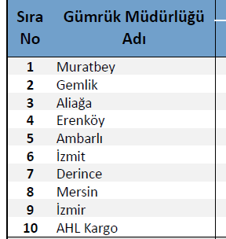
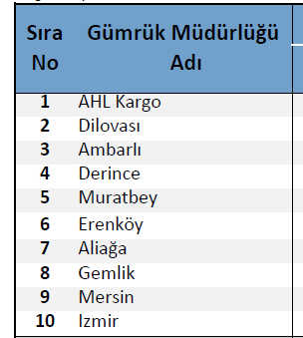
DIŞ TİCARET İSTATİSTİKLERİ
En Fazla İhracat Yapılan 10 Gümrük Müdürlüğü (2018 verileri)
En Fazla İthalat Yapılan 10 Gümrük Müdürlüğü (2018 verileri)

Slide 12
DIŞ TİCARET İSTATİSTİKLERİ

Slide 13
DIŞ TİCARET İSTATİSTİKLERİ

Slide 14
DIŞ TİCARET İŞLEMLERİNDE YER ALAN AKTÖRLER KAVRAMLAR
KURUMLAR

Slide 15
İTHALAT VE İHRACAT AKTÖRLERİ
Gümrük Müşavir:3416
Müşavir Yardımcısı:10149
Acentalar
Liman İdaresi
GTİ
UND
TCDD
Bankalar
Müşavirler
İşletici Kuruluşlar
İhracatçı Birlikleri
Noterler Birliği
İthalatçılar
İhracatçılar
Laboratuvarlar
Üniversiteler
Dernekler
Bakanlıklar
Bağlı Kuruluşlar ve İdareler
Dış Ticaret Firmaları
Kamu Kurumları
Ticaret ve Sanayi Odaları
Ticaret Borsaları
Nakliyeciler
Lojistik Firmaları
Antrepo İşleticileri
Taşıyıcı Firmalar

Slide 16

SEKTÖRÜN MUHATAP OLDUĞU BAZI KAVRAMLAR
TEMİNAT
UBAK BELGELERİ
MENŞE
MÜŞAVİR
VERGİ
İRİS
AİDAT
MARKA
TARİFE
STANDART
E-DEVLET
TPS
LİSANS
LOJİSTİK
BEYANNAME
KONTROL BELGESİ
TAREKS
KATKI PAYI
ÖN BİLDİRİM
TAAHHÜT
DÖVİZ
TESCİL
LABORATUVAR
YETKİ BELGESİ
BİLDİRİM
ANTREPO
KAMBİYO
MUAYENE
KIYMET
SİGORTA
TASFİYE
KONTROL
ACENTE
İZİN
ANALİZ
FON
TEST
LİMAN
ONAY
GÜMRÜK
KONTEYNER

Slide 17

SEKTÖR VE BAZI FATURA KALEMLERİ
GEÇİCİ KABUL
YÜK BİLDİRİM
TARTI
NAVLUN
TERMİNAL
ORDİNO
FAZLA MESAİ
SİGORTA
DÖKÜMANTASYON
KILAVUZ
KONŞİMENTO
SURVEY
MANİFESTO
NEZARET
ARDİYE
GEÇİŞ
GÖZETİM
DBA
MÜŞAVİRLİK
HAMMALİYE
NAKLİYE
ISPS
SOLAS
TAHLİYE
YÜKLEME

Slide 18














SEKTÖRÜN MUHATAP OLDUĞU KURUMLAR

Slide 19
DIŞ TİCARET İŞLEMLERİNDE DÜZENLENEN BELGELER

Slide 20
İTHALATA İLİŞKİN BELGE SAYISI (2018 yılı itibarıyla tespit edilebilenler)
TARIM VE ORMAN BAKANLIĞI- 44 BELGE
ENERJİ VE TABİİ KAYNAKLAR BAKANLIĞI (PİGM)- 1 BELGE
TİCARET BAKANLIĞI- 39 BELGE
HAZİNE VE MALİYE BAKANLIĞI- 4 BELGE
AİLE, ÇALIŞMA VE SOSYAL HİZMETLER BAKANLIĞI -1 BELGE
KÜLTÜR VE TURİZM BAKANLIĞI – 2 BELGE
MİLLİ SAVUNMA BAKANLIĞI- 3 BELGE
BİLİM SANAYİ VE TEKNOLOJİ BAKANLIĞI- 3 BELGE
TÜRKİYE İLAÇ VE TIBBİ CİHAZ KURUMU- 28 BELGE
BORSA İSTANBUL- 6 BELGE
NÜKLEER DÜZENLEME KURUMU- 2 BELGE
ULAŞTIRMA VE ALT YAPI BAKANLIĞI (SHGM)- 16 BELGE
SERMAYE PİYASASI KURULU- 1 BELGE
ÇEVRE VE ŞEHİRCİLİK BAKANLIĞI- 12 BELGE
TÜRK STANDARTLARI ENSTİTÜSÜ- 20 BELGE
İÇİŞLERİ BAKANLIĞI (EGM)- 3 BELGE
ENERJİ PİYASASI DÜZENLEME KURUMU- 1 BELGE

Slide 21
İHRACATA İLİŞKİN BELGE SAYISI (2018 yılı itibarıyla tespit edilebilenler)
TARIM VE ORMAN BAKANLIĞI- 58 BELGE
ENERJİ PİYASASI DÜZENLEME KURUMU- 1 BELGE
TİCARET BAKANLIĞI- 22 BELGE
ENERJİ VE TABİİ KAYNAKLAR BAKANLIĞI (PİGM)- 1 BELGE
AİLE, ÇALIŞMA VE SOSYAL HİZMETLER BAKANLIĞI -1 BELGE
HAZİNE VE MALİYE BAKANLIĞI- 4 BELGE
KÜLTÜR VE TURİZM BAKANLIĞI – 2 BELGE
BİLİM SANAYİ VE TEKNOLOJİ BAKANLIĞI- 1 BELGE
MİLLİ SAVUNMA BAKANLIĞI- 4 BELGE
TAEK- 2 BELGE
TÜRKİYE İLAÇ VE TIBBİ CİHAZ KURUMU- 7 BELGE
ETİ MADEN İŞLETMELERİ – 1 BELGE
TİM, TOBB VE SANAYİ TİCARET ODALARI -10 BELGE
ÇEVRE VE ŞEHİRCİLİK BAKANLIĞI- 5 BELGE
NÜKLEER DÜZENLEME KURUMU- 1 BELGE
İÇİŞLERİ BAKANLIĞI (EGM)- 1 BELGE
SERMAYE PİYASASI KURULU- 1 BELGE
TÜRK STANDARTLARI ENSTİTÜSÜ- 2 BELGE
İHRACATÇI BİRLİKLERİ- 6 BELGE

Slide 22
BAKANLIĞIMIZCA YAPILAN ÇALIŞMALAR VE PROJELER

Slide 23
BAKANLIĞIMIZ ÇALIŞMALARI VE PROJELERİ
Varış Öncesi
Gümrükleme
Toplam 377 milyon değerinde ithalat
Posta ve Hızlı Kargo
Mikro ihracattaki bürokrasi, işlem ve zaman maliyetinin azaltılması suretiyle e-ihracat hacmimizin artırılmasına hizmet ediyoruz
Transit Rejiminde İhracat refakat Belgesi Kullanımı
İhracat eşyasının yurtdışına sevkinde transit beyannamesi yerine daha kolaylaştırılmış bir yöntem
E-Teminat
Bürokrasi, zaman kaybı yok, hızlı ve güvenli işlem
Demiryolu, Denizyolu ve Havayolu Basitleştirmeleri
Transit beyannamesi yerine demiryolunda CIM Taşıma Belgesi, havayolu ve denizyolunda ise Manifesto Kullanımı
Transit Araç Takip Programı
Gümrük idarelerince bilgilerin anlık sorgulanabilmesi ve güzergâh kat etme süresi kontrollerinin daha verimli olması

Slide 24
GÜMRÜK LABORATUVARLARINDA YAPILAN ANALİZLER
Ocak 2019 –Ağustos 2019 Döneminde Gümrük Laboratuvarlarında Yapılan Analizler
İhracat tahlillerinin % 78’i gıda ve tekstil eşyası olup bunların da %90-%95’lik kısmı dahilde işleme rejimi kapsamında yapılan ayniyat tespitleridir.
İthalatta tahlile tabi tutulan eşya grupları; tekstil, temel kimya, polimer, petrol, kağıt, metal eşya ve gıdadır.

Slide 25
GÜMRÜK LABORATUVARLARINDA YAPILAN ANALİZLER
Gümrük Laboratuvarlarında Yapılan Analizlere İlişkin Alınan Ücretler (2019 yılı)
Gümrük Laboratuvarlarındaki analiz ücretleri, numune kabı dahil olmak üzere numune başına (analiz başına değil) 75 TL ila 200 TL arasında değişmektedir.
Çoklu numuneler için tahsil edilen bedel hiç bir surette 650 TL’yi geçmemektedir. Tahsil edilen ücretler laboratuvar ihtiyaçları için kullanılmakta olup kalan kısım genel bütçeye aktarılmaktadır.

Slide 26
Mükerrer Analiz
“Farklı kurum ve kuruluşlar, mevzuatla verilen görev ve hizmetleri kendi bünyelerinde oluşturdukları laboratuvarlar aracılığı ile yürütmektedir.”
Dış ticarete konu olan eşyada, analiz yapan bazı kurum ve kuruluşlar ile analize tabi tutulma nedenleri aşağıda özetlenmektedir.
Kurum Analiz amacı
Ticaret Bakanlığı GTİP Tespiti
Tarım ve Orman Bakanlığı Gıda güvenliği (İnsan ve hayvan sağlığı)
TSE Standartlara uygunluk
TAPDK Uygunluk denetimi
Aile Çalışma ve Sosyal Hiz. Bak. İş güvenliği ve İşçi sağlığı
Çevre ve Şehircilik Bakanlığı Uygunluk Denetimi

Slide 27
Mükerrer Analiz
Farklı kurum ve kuruluşlarca kendi mevzuatları gereği mükerrer analizlere tabi tutulan ithal ve ihraç eşyasının dış ticaret maliyetlerini ve zaman kaybını arttırmakta olup, süreçlerin basitleştirilmesi kaynak israfının ve zaman kaybının önüne geçecektir.
Bakanlığımızca, mükerrer analizlerin önlenmesine yönelik olarak yapılan çalışmalar kapsamında, diğer kamu kurumlarınca yapılan analizlerin tarife tespitinde kullanılmasına yönelik olarak yayımlanan Genelgeler ve eşya grupları şöyledir;
Eşya Grubu İlgili Kurum Genelge Adı
Gübre TSE 2016/24
Etil alkol-metil alkol TAPDK 2017/4
Akaryakıt EPDK 2017/14
Bitkisel Katı ve Sıvı Yağ Tarım ve Orm. Bak. 2018/18
Diğer Bakanlıklar ve kamu kurumları ile çalışmalarımız devam etmekte olup, ilgili Kurumlarca konuya gerekli hassasiyetin gösterilmesi önem arz etmektedir.

Slide 28
TEK PENCERE SİSTEMİ
2014 yılından 2019 Ekim ayına kadar Tek Pencere Sistemine dahil edilen
belge sayısı 6’dan 143’e yükselirken,
e-başvuru sayısı ortalama 4 binden 10 milyona çıkmıştır.
İşlemlerin elektronikleşmesi sayesinde dış ticaret işlem süresi kısalmıştır.

Slide 29


İHRACATTA KAĞITSIZ GÜMRÜK SON DURUM
Ocak ayında tarama sistemi kurulmuş, Şubat ayı boyunca memur işlemleri ile ilgili yazılım çalışmaları yürütülmüştür.
Nisan ayı içerisinde Test işlemleri tamamlanmış ve Pilot uygulama başlatılmıştır.
ANALİZ
YAZILIM
SİSTEMSEL YAPI
KAĞITSIZ GÜMRÜK
Aralık ayı içerisinde Risk Yönetim ile birlikte Analiz çalışmaları yapılarak kapsam belirlendi.
Mart ayı içerisinde Veri Depolama kapasiteleri arttırılmış, Data hatları hızları yükseltilmiştir.
Kağıtsız Gümrüğe Geçiş: Ağustos 2019 itibarıyla tüm gümrüklerde uygulanmaktadır. İhracat beyannamesi için gümrüğe gelme maliyeti ortadan kalkmıştır.

Slide 30
YETKİLENDİRİLMİŞ YÜKÜMLÜ STATÜSÜ
Sayılarla Yetkilendirilmiş Yükümlü Sahibi Firmalar
YETKİLENDİRİLMİŞ YÜKÜMLÜ SAYISI
2014 | 13
2015 | 1
2016 | 26
2017 | 169
2018 | 193
2019 (Ocak-Eylül) | 52
TOPLAM | 461
30.09.2019 tarihi itibarıyla 461 firma/kurum Yetkilendirilmiş Yükümlü Sertifikası almaya hak kazanmıştır.
Söz konusu firmalar toplam ihracat beyanname sayısının 16,64%’ü kapsamında toplam ihracat tutarının 33,20%’sini ve toplam ithalat beyanname sayısının 27,66%’sı kapsamında toplam ithalatın 42,06%’sını gerçekleştirmişlerdir.
Ayrıca; 50’den fazla firmanın da başvuru ve sertifika alma süreci devam etmektedir.
307 ihracat/ithalat firması
29 lojistik firması
25 kamu kurumu
461*
YYS
*30.09.2019 tarihi itibarıyla

Slide 31
Gümrük İdarelerinin İyileştirilmesi ve İşlemlerin Kolaylaştırılması
«Kapıköy, Sarp ve Çobanbey» Gümrük Kapılarının modernizasyon çalışmaları tamamlanmıştır.
«Hamzabeyli, Kapıkule, İpsala ve Öncüpınar» Gümrük Kapılarının inşaat çalışmaları ise devam etmektedir. «Habur» Gümrük Kapısının inşaat çalışması başlamak üzeredir.
Gümrük Kapılarında kredi kartı ile tahsilat yapılabilmesi için «POS Cihazı kurulumu» çalışmaları devam etmektedir.
Gümrük Sahasında «Tablet PC» kullanımı yaygınlaştırılmaktadır.
Belirli gümrük idarelerinin ilave 2 saat daha açık bulundurulmasına ilişkin «2019/38 sayılı Genelge» yayımlanmıştır.
«Fazla Mesai Programı» pilot uygulaması başlatılmıştır.

Slide 32

ÖNERİLER

Slide 33
ÖNERİLER
Cumhurbaşkanlığı Genelgesi
(Yeni belge, yeni ücret ya da yeni dış ticaret süreçleri eklerken bu konuda takip etmeleri gereken usul ve esaslar)
Dış Ticaret Süreçlerinde Kullanılan Tüm Belgelerin Gözden Geçirilmesi
(Dış ticaret süreçlerinde kullanılan tüm belgelerin (izin, lisans, ruhsat, kontrol…vs) gerekli olup olmadığı, gerekliyse ücrete tabi olup olmaması yada makul bir ücretlendirme yapılıp yapılamayacağı)
Belgelerin Elektronik Ortama Alınması
(Dış ticaret süreçlerinde kullanılan belgelerin elektronik ortama aktarılıp aktarılamayacağı ve aktarılan belgelerden ücret tahsili gerekip gerekmediği)

Slide 34
ÖNERİLER
Döner Sermaye Uygulamalarının Gözden Geçirilmesi
(Dış ticaret işlemleriyle bağlantılı hizmet veren ya da izin, kontrol vb. isimler altında belge düzenleyen ya da katkı payı, fon gibi adlar altında döner sermayesine katkı sağlayan kurumların bu gelirlerini ve kullanım alanlarını gözden geçirmesi)
Sektörün Faydalandığı Hizmet ve Karşılaştığı Maliyet Kalemlerindeki Karışıklığa Son Verilmesi
(Sektörün muhatap olduğu kavramlar ve fatura kalemleri hakkında sektörün bilgilendirilmesi, sektörün karşılaştığı terimlerin yeknesaklaştırılması)

Slide 35
ÖNERİLER
Laboratuvar, Test, Analiz, Tahlil adı altında yapılan işlemlerin maliyet ve sürelerinin gözden geçirilmesi
Dış Ticaret Süreçlerinde Belge Düzenlenmesi ve Hizmet Alımında Geçen Sürelerin Gözden Geçirilmesi

Slide 36
ARZ EDERİM.

